Slide 1
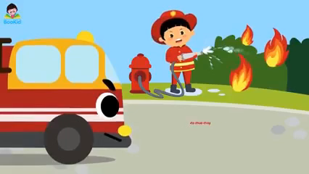
Bài thơ: Xe chữa cháy

